Slide 1
병목지점의 성능개선

Slide 2
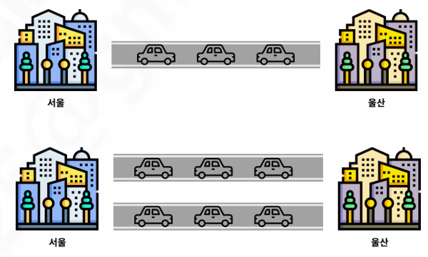
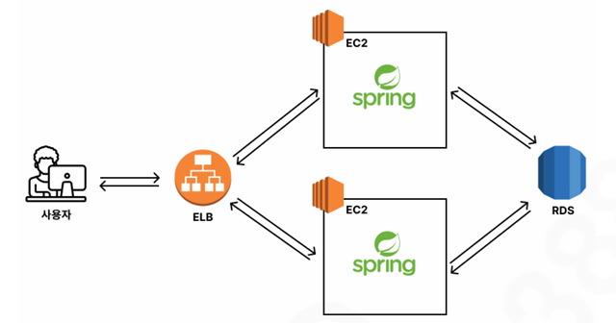
가용성(Availability)과 이중화
가용성이란 시스템이 서비스를 정상적으로 제공할 수 있는 가능성
시스템 이중화란 시스템의 일부분을 사용할 수 없게 되어도 다른 시스템을 이용하여 서비스를 계속 이용할 수 있도록 만드는것

Slide 3
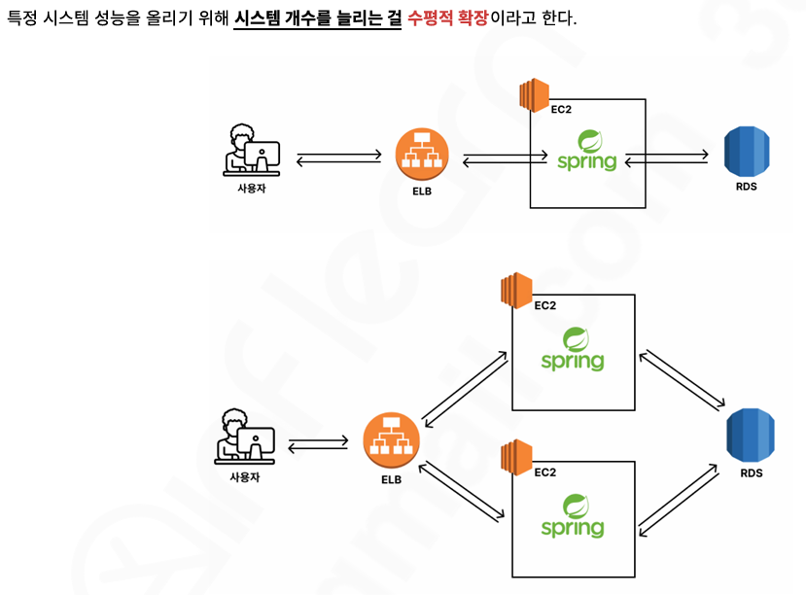
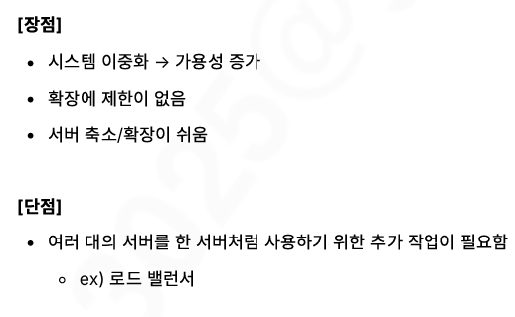
수평적 확장
요약: 동일한 서비스를 제공하는 서버를 추가한다
단점 : 로드밸런서 필요 및 비용증대

Slide 4
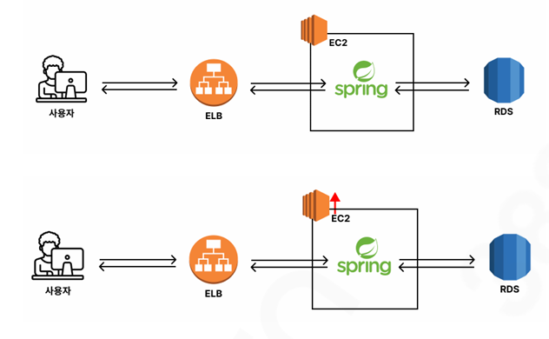
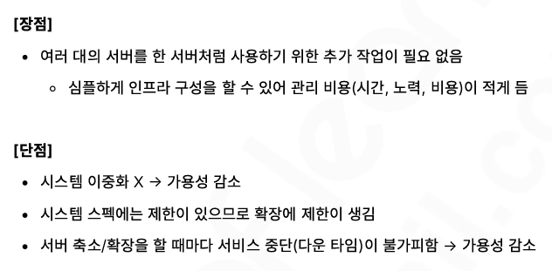
수직적 확장
요약:
CPU, RAM 등 서비스를 제공하는 서버 컴퓨터의 스펙을
변경하는것임으로. 서비스의 종료가 불가결 → 가용성이 떨어짐.
EC2 에서 부여할수 있는 서버의 스펙의 한계가 있고
물리적인 자체 서버로써 서비스를 한다 하더라도 서버의 스펙에는 한계가 있음.

Slide 5
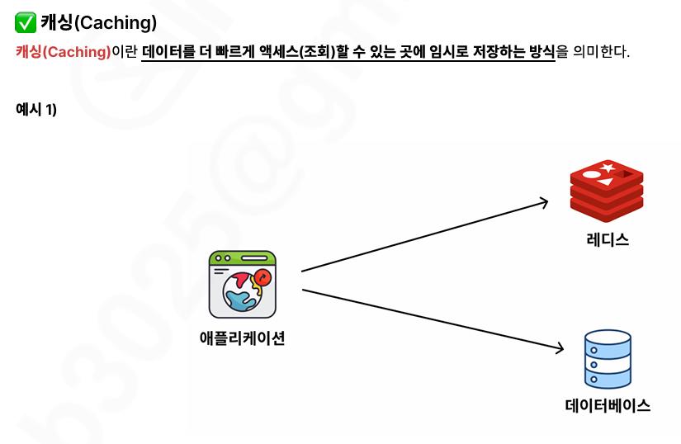
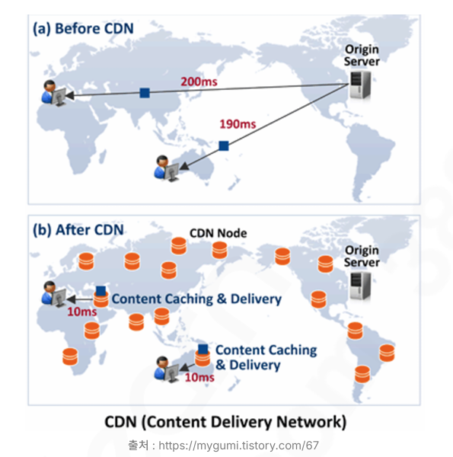
캐싱

Slide 6

서비스 규모에 따른 시스템 설계의 변화 과정
요약: 초기 서비스 형태
부하가 걸렸을 때, 각 프로세스 별로 차지하는 자원이 많아 트래픽 처리에는 적절하지 않다.

Slide 7
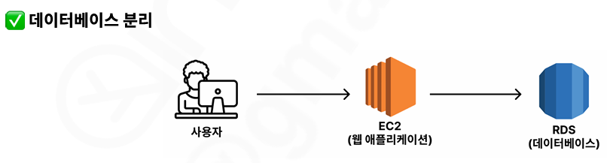
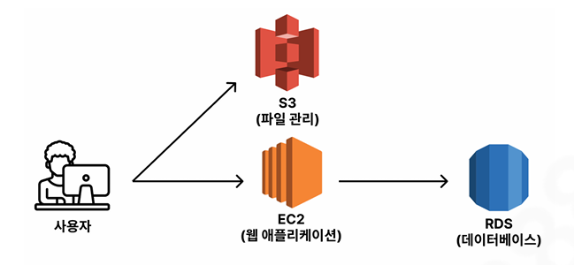
CPU성능과 메모리 성능을 많이 잡아먹는 DB를 따로 분리함으로써, 시스템 성능을 향상시킨다.
DB를 분리하였어도 EC2 서버에 트래픽이 몰릴경우. 정적 리소스 만을 제공하는 서버(S3)를 따로 둔다.
[ (동영상, 이미지, 웹 페이지 등) 용량이 큰 자원들이 컴퓨팅 자원을 많이 소모함으로 S3서버로 분리한 형태이다. ]

Slide 8
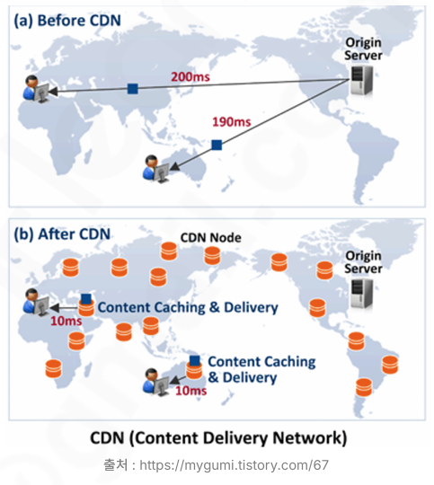
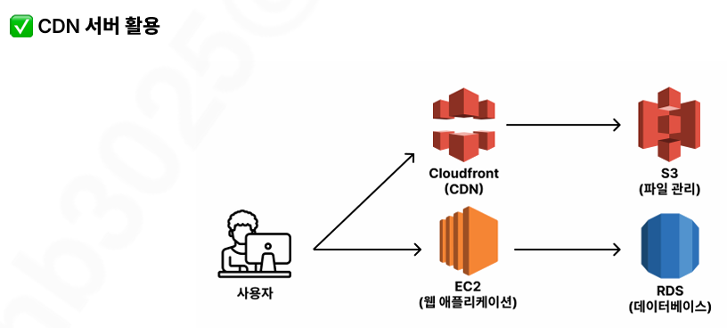
정적 파일은 용량이 크고 파일의 원본이 저장된 서버와의 거리가 멀수록 정적파일을 서빙받는데, 오랜 시간이 걸린다. 이를 해결하기 위해 캐싱원리가 적용된 CDN을 활용하여 정적 파일 전송속도를 향상시킨다.

Slide 9
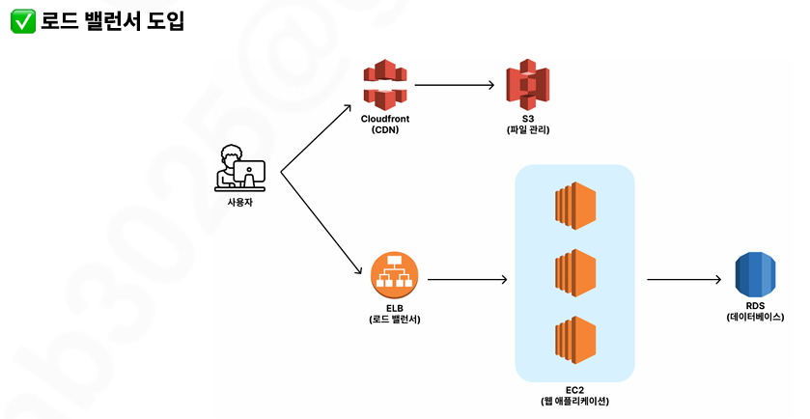
정적서버의 완전한 분리를 했음에도 EC2 서버의 트래픽 부하를 잡아야할 경우.
EC2 대수를 늘리는 수평적 확장을 통해 동일한 처리 요청들을 각 서버에 분산하여 처리함으로써, 시스템적 성능을 개선한다.
요청에 따른 분산을 위해 ELB(로드밸런서) 를 사용한다.

Slide 10
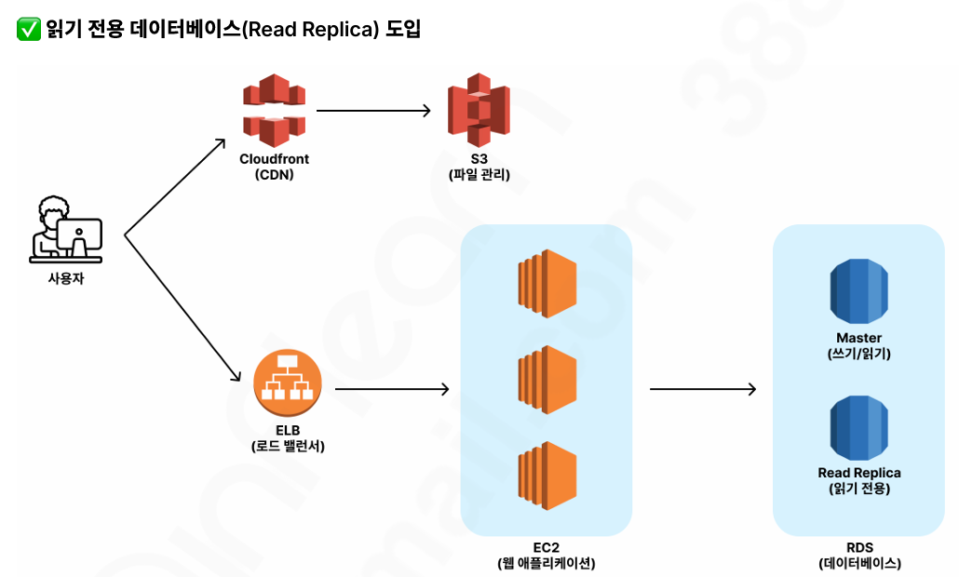
EC2를 늘린만큼 DB에 전달되는 단위시간당 요청도 늘어난다.
DB부하에 의한 병목을 해결하기 위해.
읽기 전용 서버를 두어 DB의 부하를 줄인다.
(조회의 경우 엄격하게 관리되지 않는 경우가 대부분이다.
DB에서 말하는 엄격하다 뜻: 생성,수정,삭제에 대해 바로 반영되고 그 결과를 보여줘야 한다.)

Slide 11

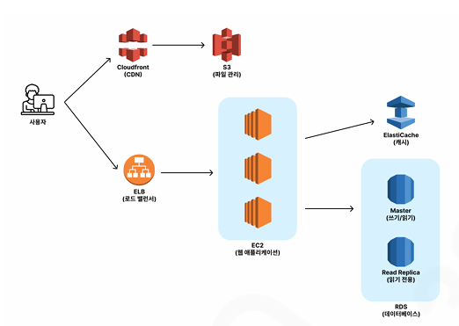
그럼에도 더많은 트래픽 안정성을 챙겨야한다면
ElastiCache를 도입하여 조회에 관한 영향을 DB와 캐쉬서버가 분담할 수 있도록 하여, DB에 오는 부하를 줄일수 있다.

Slide 12
병목지점 성능 개선 판단
- EC2 서버 병목 개선 로드맵
서비스 로직적인 부분 해소(EX: JPA N+1문제)
정적 파일 서버(S3, cloudfront 분리)
ELB 및 수평적 확장적용
수직적 확장
- RDB 병목 개선 로드맵
1. 비효율적인 쿼리 개선( 인덱스, SQL문 튜닝, 역정규화 )
2. 수직적 확장
3. 읽기 전용 DB 도입(Read Replica)
4. 캐시 서버 도입하기
DB의 경우 수평적 확장이 어렵다.
DB의 경우 저장하고 있는 데이터량이 상당한데, 수평적 확장이라면
이를 동기화시켜주는 자원이 많이 들어간다.
이러한 자원의 소요때문에, DB의 수평적확장은 효용성이 그다지 없다.
또한 읽기 서버와의 분리를 통해 DB를 증설하는것도 비용이 적지 않기 때문에, 수직적인 확장을 먼저 시도하는게 일반적이다.

Slide 13
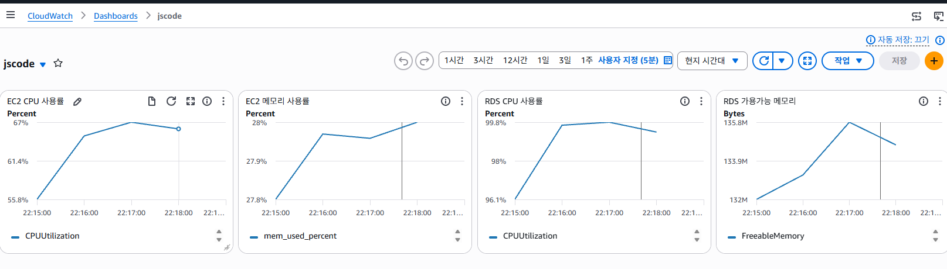
RDS CPU 병목 해결 실습(1)

Slide 14
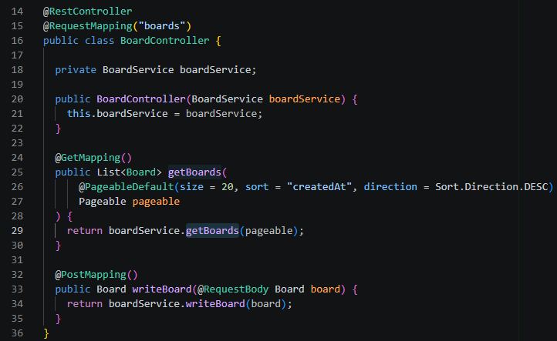


RDS CPU 병목 해결 실습(2)
RDS 서버의 병목을 줄이기 위해.
애플리케이션의 로직적인 부분을 확인
createdAt을 통한 조회정보의 정렬이 이루어진다.
이러한 조회 성능을 개선하기 위해 DB에 인덱스를 생성하여 적용한다.
인덱스 생성

Slide 15

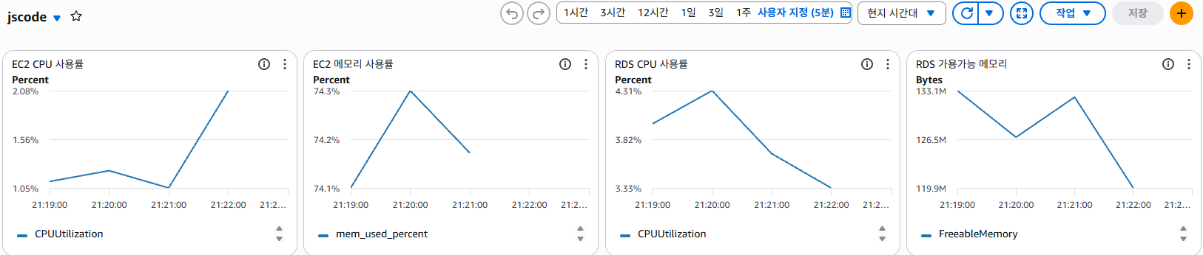
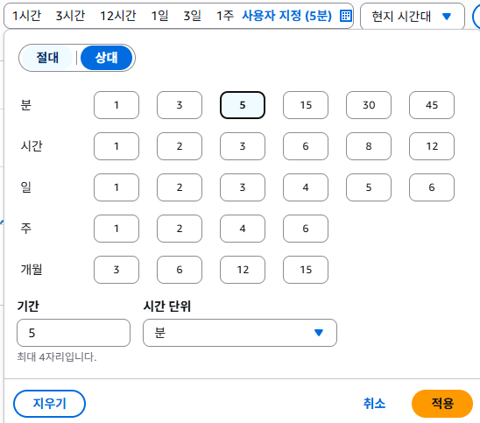
RDS 성능 개선 확인하기(1)
EC2 서버 애플리케이션 동작 확인
sudo lsof -i 80
AWS cloudwatch 대시보드 열기 및 모니터링 셋팅

Slide 16
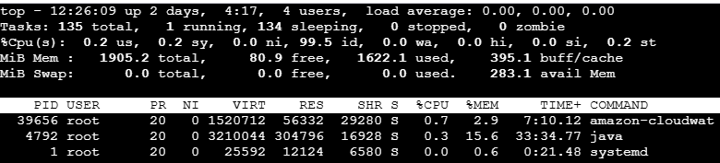

RDS 성능 개선 확인하기(2)
EC2 서버 실시간 CPU / Memory 사용률 확인 리눅스 명령어
top
k6-server 부하테스트 스크립트 실행
K6_WEB_DASHBOARD=true k6 run script.js

Slide 17

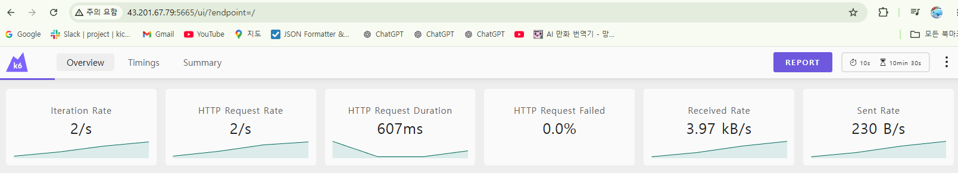
RDS 성능 개선 확인하기(3)
K6 웹 대시보드 확인 (Port: 5665)

Slide 18
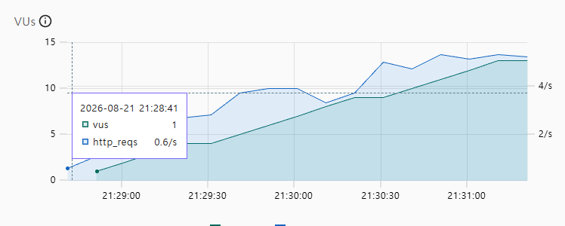
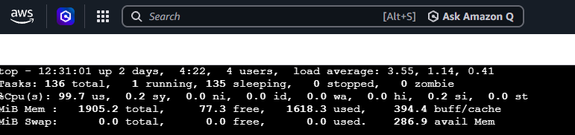
결과 해석
K6 대시보드 → 3TPS 에서 4~5TPS까지 처리량 상승
EC2 실시간 모니터링 → 3TPS 에서 4~5TPS까지 처리량 상승
메모리는 넉넉하나
전체 CPU 사용률이 99프로
→ 또 다른 병목 원인 발생
(EC2 CPU 사용률 병목 예상)

Slide 19
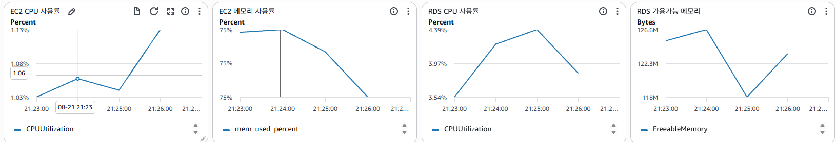
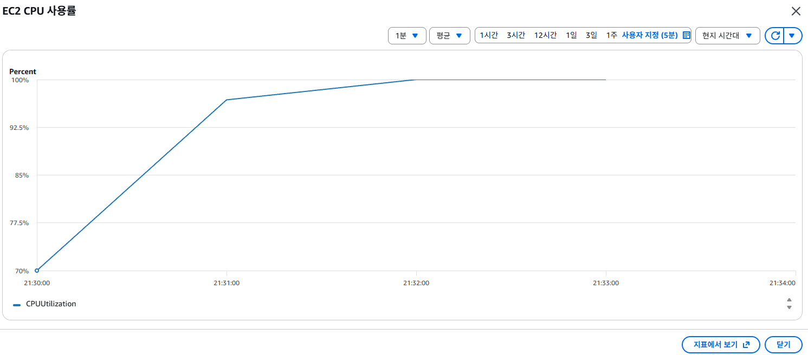
결과 해석
EC2 CPU(100% 도달) 병목 확인

Slide 20
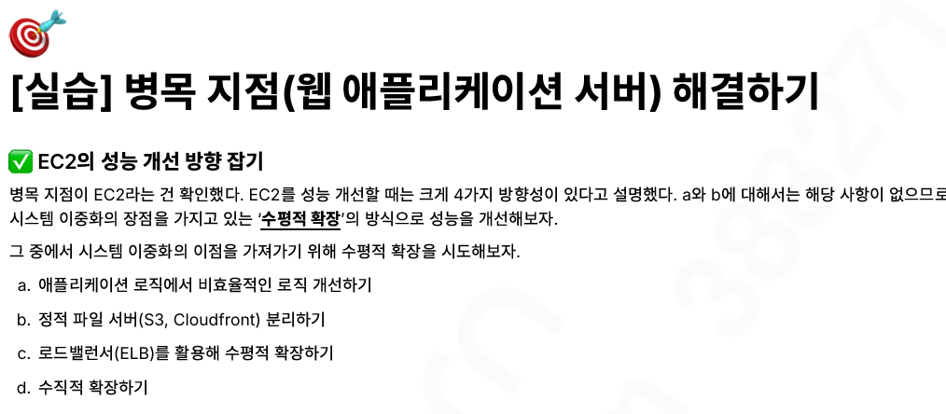
EC2 병목에 대한 해결방안 모색하기
애플리케이션 로직에 비효율적인 로직이 없다고
가정한다
파일에 대한 업로드가 없는 프로젝트임으로 정적 서버 분리에 대한 성능향상은 배제하도록 한다.
로드 밸런서를 활용한 수평적 확장을 실습해본다.
아마존에서 제공하는 유료서버 확장임으로 배제

Slide 21
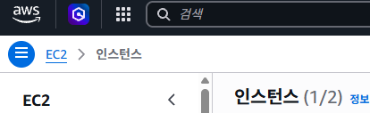
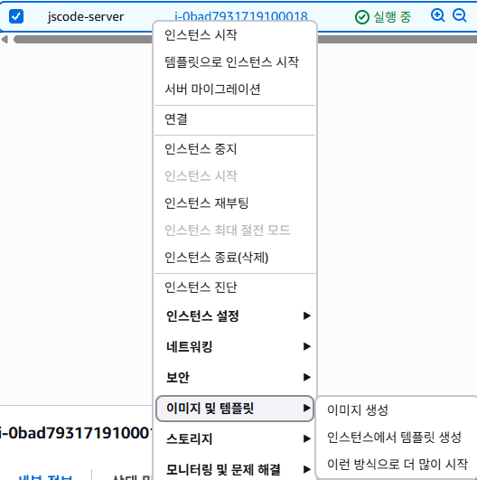
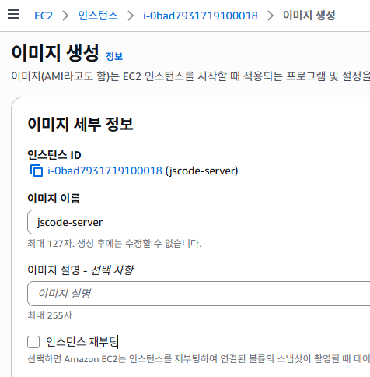

생성된 EC2 인스턴스의 이미지 생성
docker image 와 성격이 유사하다.

Slide 22
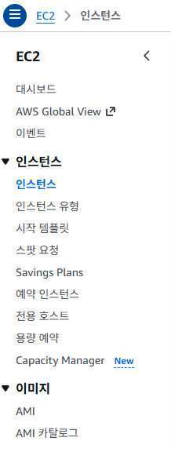
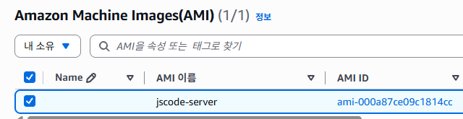
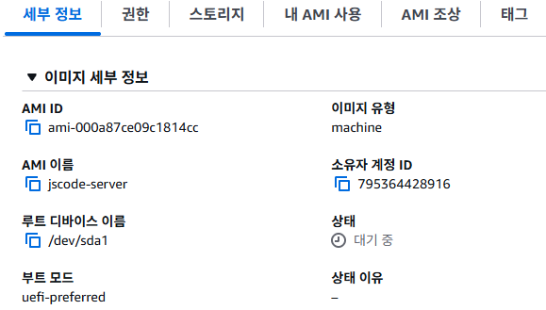


생성 이미지로 복제 인스턴스 생성(1)
상태가 사용가능이 되면 AMI로 인스턴스 시작 버튼 클릭

Slide 23
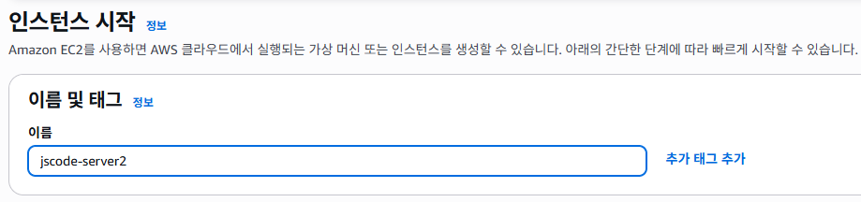
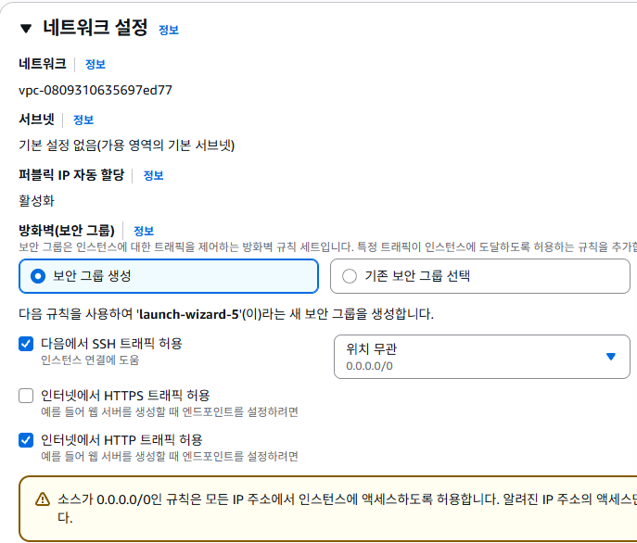
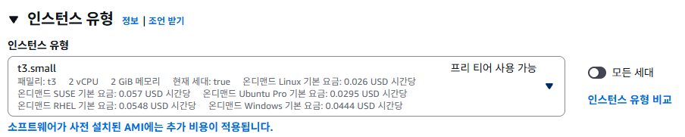
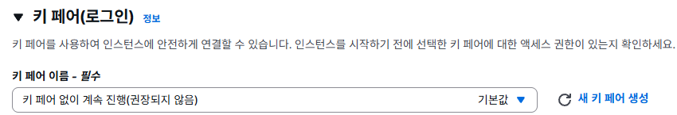
생성 이미지로 복제 인스턴스 생성(2)
jscode-server와 동일한 인스턴스 유형 선택

Slide 24

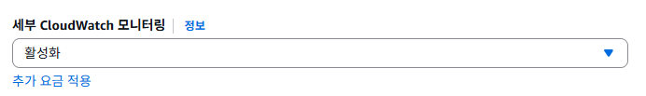

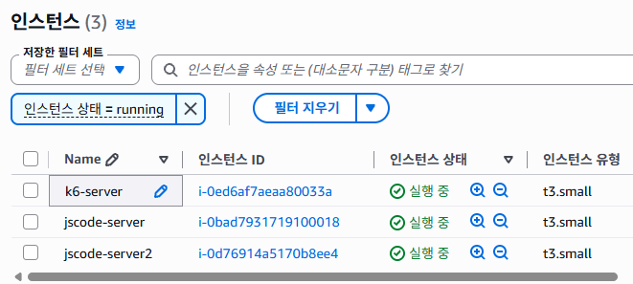
생성 이미지로 복제 인스턴스 생성(3)

Slide 25


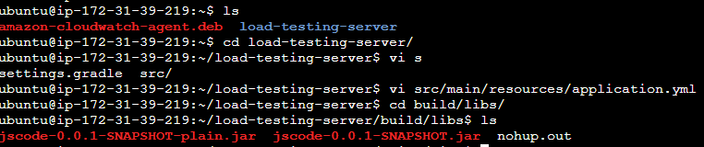
복제 인스턴스 설정(프로그램 실행)
복제 인스턴스 내 애플리케이션 Back Ground 실행
애플리케이션 정상동작 브라우저 확인
sudo nohup java -jar jscode-0.0.1-SNAPSHOT.jar &

Slide 26
복제 인스턴스 CLI설정 (프로그램 실행)
CPU와 MEM 모니터링을 위한 AWS-CloudeWatch-Agent 프로그램 실행
sudo /opt/aws/amazon-cloudwatch-agent/bin/amazon-cloudwatch-agent-ctl -a fetch-config -m ec2 -s -c file:/opt/aws/amazon-cloudwatch-agent/bin/config.json
cloudwatch 동작 확인 명령어
sudo /opt/aws/amazon-cloudwatch-agent/bin/amazon-cloudwatch-agent-ctl -m ec2 -a status

Slide 27
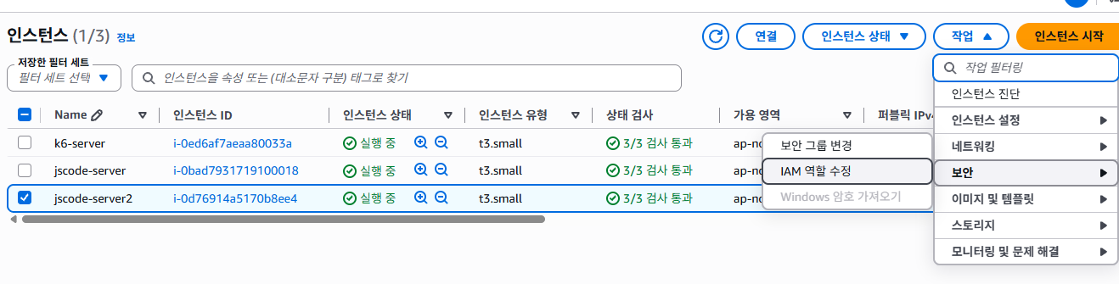
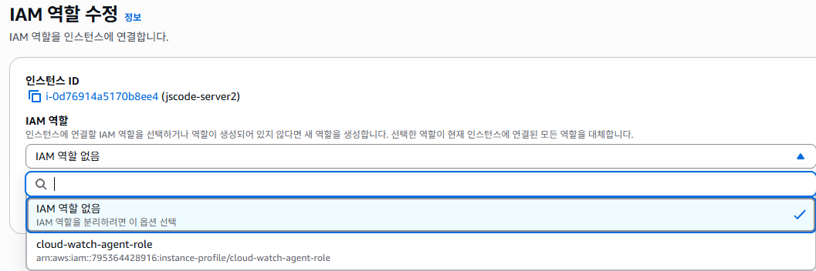

복제 인스턴스 역할 설정

Slide 28
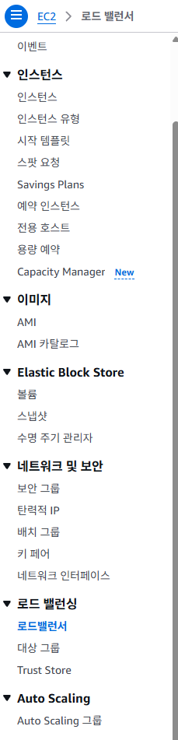

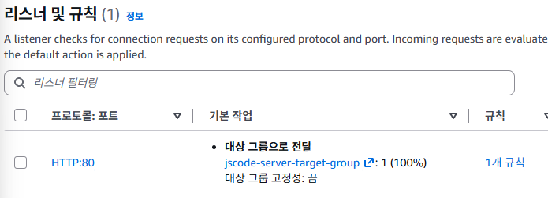
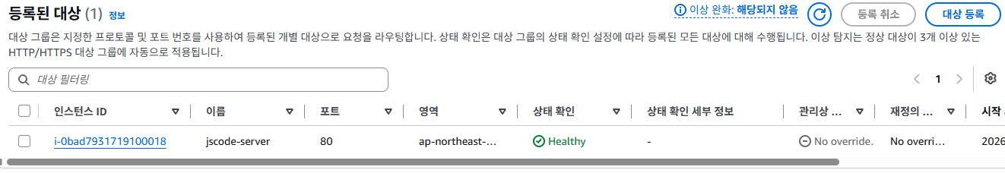
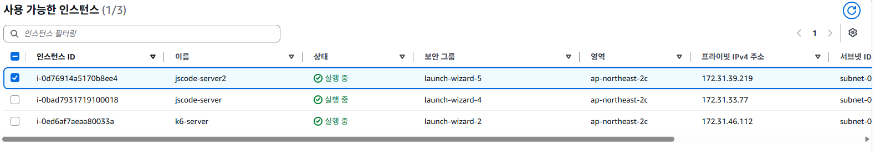

Slide 29
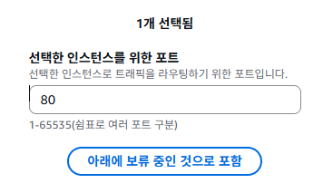
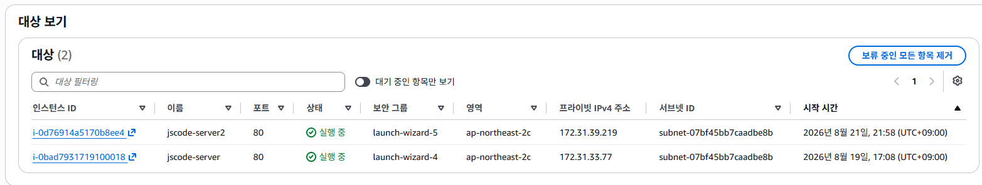

jscode-server2가 로드밸런서 대상에 추가된 걸 확인이후 보류 중인 대상에 등록 버튼 클릭

Slide 30
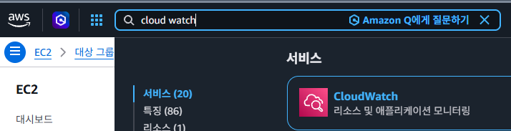
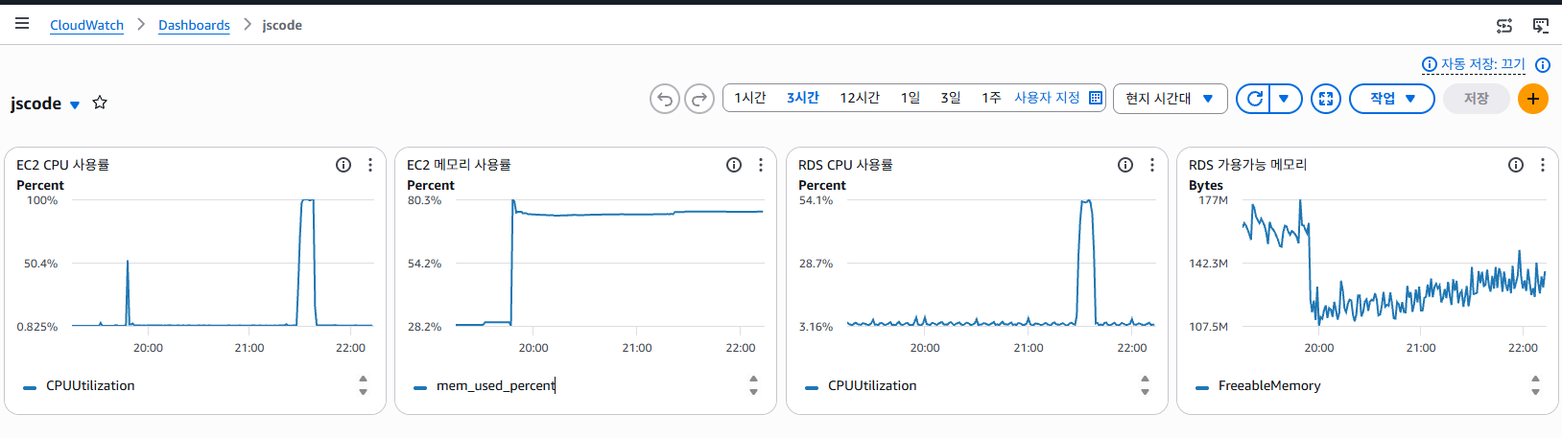
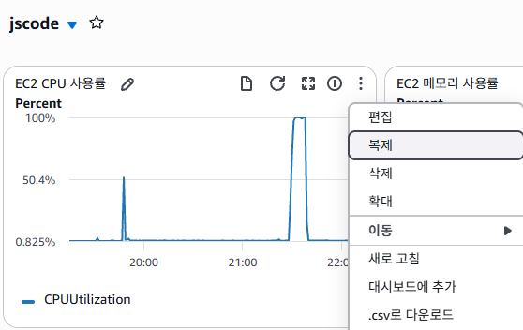
CloudWatch 위젯에
복제 인스턴스의 CPU와 메모리 사용률 그래프를 추가하기 위해 CloudWatch 서비스를 조회하여 들어간다.

Slide 31




검색에 CPUUtilization 검색
복제 인스턴스의 CPU 사용률 위젯에 추가

Slide 32





복제 인스턴스 메모리 사용률 그래프 추가하기
검색에 mem_used검색

Slide 33

위젯 업데이트 후에는 사용자 지정 위젯 화면에서 저장버튼을 클릭하여 최종 저장을 잊지않도록 한다.

Slide 34


K6-Server에서 부하테스트 스크립트 실행

Slide 35




K6 대시보드 확인
Throughput(처리량)이 4 TPS에서 7TPS 까지 성능이 개선된 걸 확인

Slide 36




실시간 CPU, MEM 사용률 확인(top)
K6대시보드에서 처리량이 개선된 걸 확인할 수 있었으나.
부하테스트가 계속 지속됨에 따라 요청에 따른 지연시간이 늘어나 결국 CPU가 100프로에 다 달은것을 확인할 수 있었다.
이를 더욱 개선하려면 EC2 서버의 수평적 확장 수를 더 늘리는 것으로 성능을 개선할 수 있다.
이제 cloud watch에 설정한 위젯을 보고 성능분석을 마무리해보자.

Slide 37


CloudWatch 위젯 확인
실시간 사용률 확인 명령어(top) 으로 확인해 본 결과 양 컴퓨터에 부하가 분산됨으로 각 EC2서버의 CPU의 사용률이 이전보다 올라가는 속도가 느린걸 확인했으나, 계속되는 부하를 더 길게 줄 경우.
결국 EC2 서버 1에서 CPU사용율이 100%를 찍는 것을 확인하였다.
목표하려는 TPS와 Latency에 도달하였다면 그대로 서비스해도 되지만 도달하지 못했다고 한다면, CPU병목을 해소하기 위해 추가적인 수평적 확장이 필요하다.
세부적인 타임라인을 보기위해 최근 5분 내 그래프 탐색 설정을 잊지말자

Slide 38

인스턴스 삭제
삭제 중이라 비활성화 상태로 표시 인스턴스 강제 종료(삭제 클릭)

Slide 39


AMI 삭제

Slide 40



스냅샷 삭제

Slide 41

볼륨 삭제

Slide 42





RDS 삭제
체크박스 해제 안하고 삭제할시 해당 메뉴에서 삭제 가능
활성화 되어있으면 돈 나감 체크 박스 취소
초록 박스는 활성화 해야 삭제버튼이 활성화 됨

Slide 43




로드밸런서 삭제

Slide 44




Cloud Watch 삭제

